Slide 1

Prototipo
Módulo: Salida de vehículos
Sección: 005D
Profesor: Ricardo Pino Aranda
Integrantes:
Yassmin Bazán
Ximena Soliz
Alberto Quiroz

Slide 2

Contexto del Proyecto
El servicio nacional de Aduanas cumple un rol clave en el desarrollo del país, participando activamente en materia de comercio exterior como en la facilitación de operaciones de importacion y exportacion, resguardando los intereses del estado y la ciudadanía.
Problema: Largos tiempos de espera en pasos fronterizos
Objetivos: Contribuir a la agilización de operaciones, mediante la digitalización y optimización de procesos documentales.

Slide 3


Herramienta de desarrollo
Como herramienta de diseño se utilizó Figma, por sus componentes integrados que permiten la creación de prototipos interactivos de forma colaborativa y en tiempo real permitiendo una colaboración disciplinada en el proyecto.
Objetivo: Visualizar y validar el flujo de interacción, la interfaz y la experiencia del usuario antes del desarrollo definitivo, permitiendo detectar posibles fallos.

Slide 4
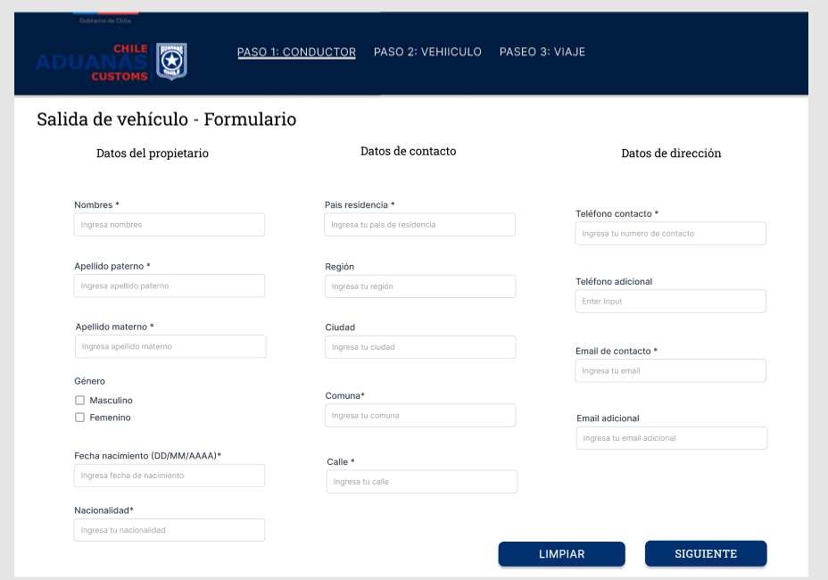
Parte 1:
Datos del Conductor

Slide 5
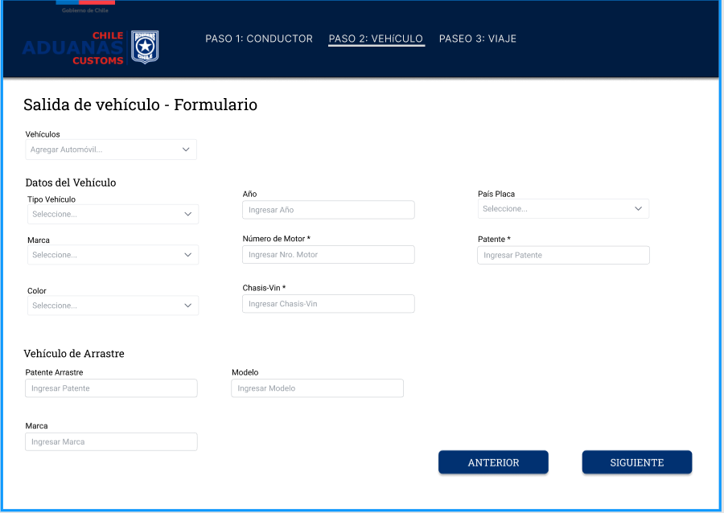
Parte 2:
Datos del Vehículo

Slide 6
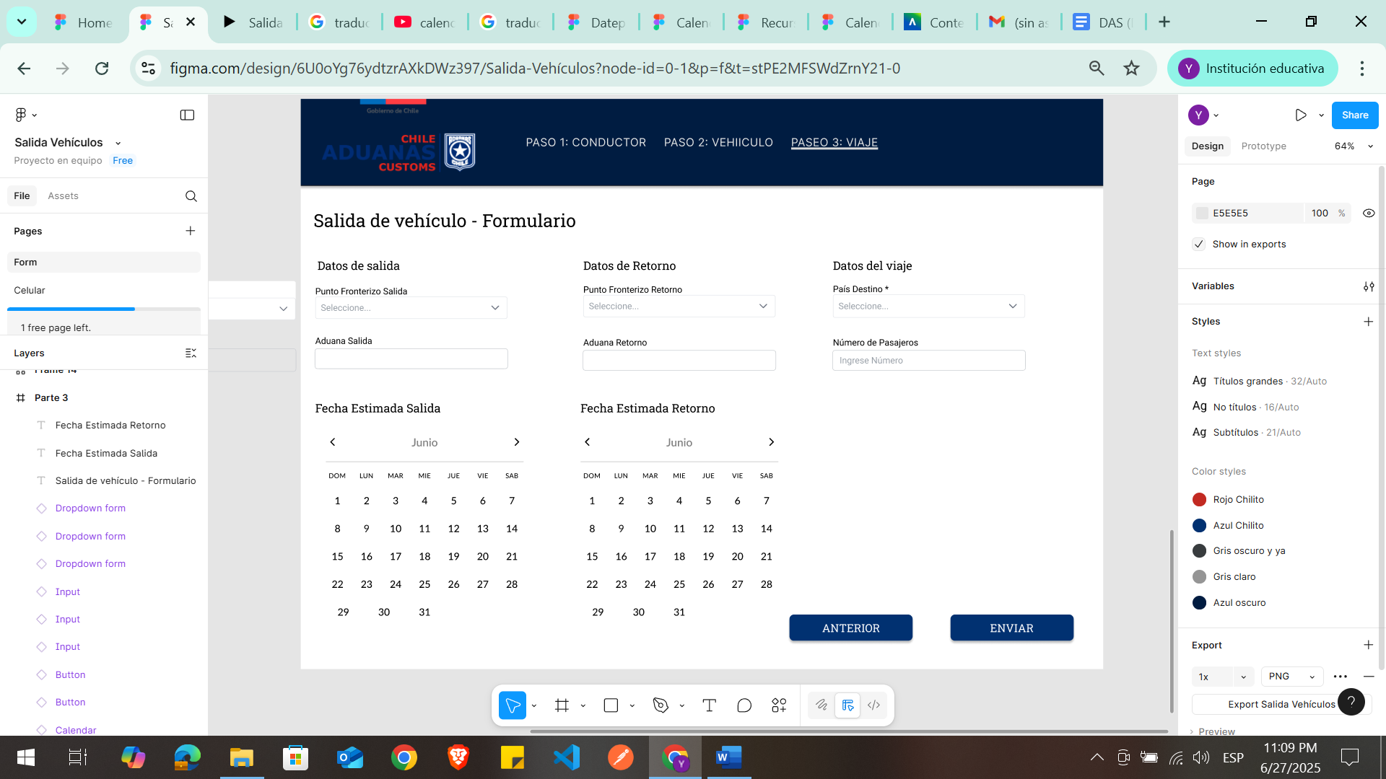
Parte 2:
Datos del Viaje

Slide 7
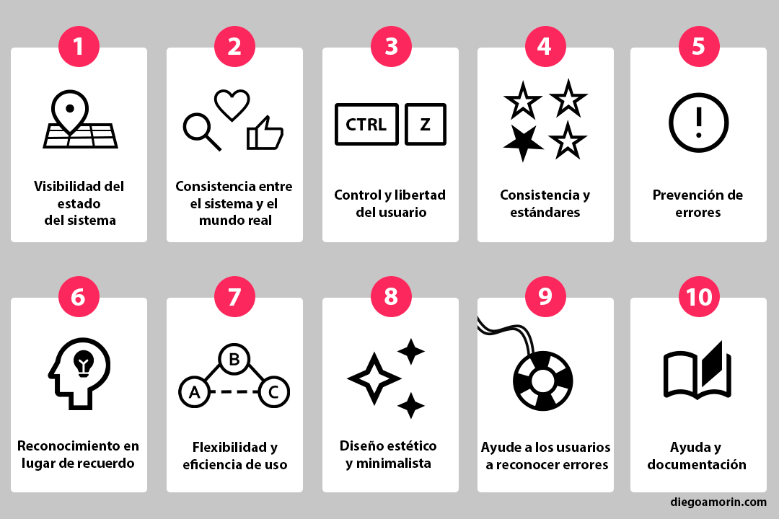
Heurísticas de Nielsen
1 | 2 | 3 | 4 | 5
6 | 7 | 8 | 9 | 10

Slide 8

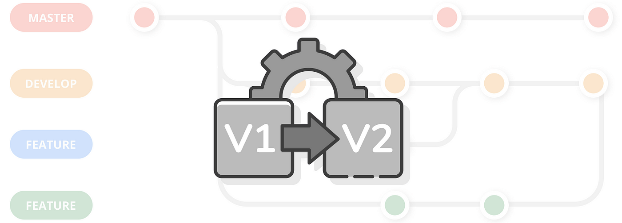
Control de versiones
Control de versiones tipo secuencial
GitHub como plataforma de control de versiones

Slide 9
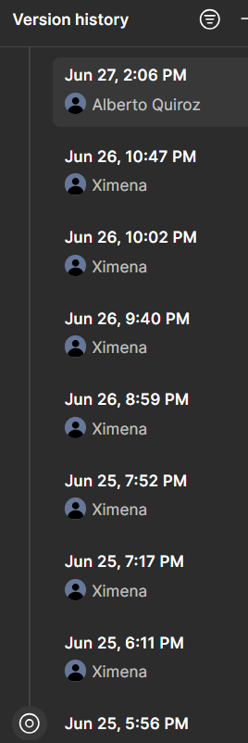
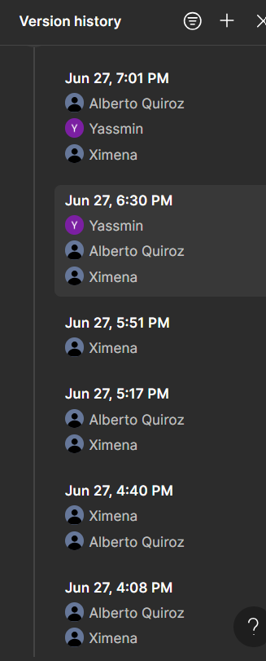
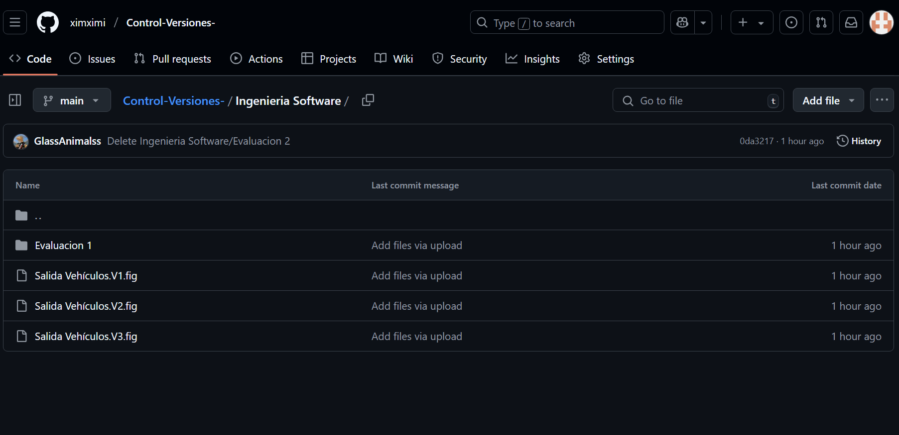
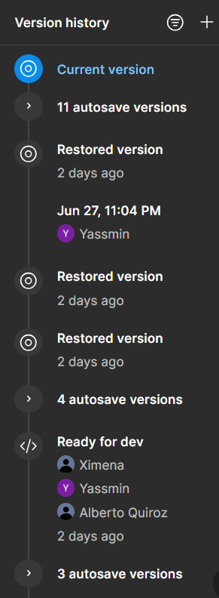
Evidencias

Slide 10
Modelo de calidad
Para analizar el desempeño y la calidad del prototipo se aplicó el modelo ISO 25000, que permite evaluar el producto en dimensiones como:
Funcionalidad 🡪 El prototipo simula las principales funcionalidades que un usuario requiere al realizar un trámite, cumpliendo con el requisito de Registro y validación de vehículos motorizados.
Usabilidad 🡪 Cuenta con una interfaz de usuario clara y sencilla con un flujo de navegación lógico, cumpliendo con el requisito de Interfaz intuitiva
Mantenibilidad 🡪 Figma cuenta con el desarrollo de componentes reutilizables que permiten manejar las modificaciones

Slide 11
Conclusión
Mejorar experiencia los usuarios
Fases y características del software
Prototipo
Expectativas

